Slide 1
Ochrana osobnosti
Michal Ryška
Krajský soud Brno

Slide 2
Generální klauzule
§ 81 NOZ – generální klauzule:
(1) Chráněna je osobnost člověka včetně všech jeho přirozených práv. Každý je povinen ctít svobodné rozhodnutí člověka žít podle svého.
(2) Ochrany požívají zejména život a důstojnost člověka, jeho zdraví a právo žít v příznivém životním prostředí, jeho vážnost, čest, soukromí a jeho projevy osobní povahy.

Slide 3
Generální klauzule
Jednotné osobnostní právo (monistická koncepce), demonstrativní výčet dílčích práv
Právo na jméno – vyňato a systematicky zařazeno do samostatné úpravy v § 77-79 NOZ
Mimo tento celek stojící práva nepodléhají režimu ochrany osobnosti (není dotčena ochrana v jiném režimu)

Slide 4
Ochrana proti difamaci
Ochrana vážnosti a cti - absolutně nejfrekventovanější žaloby
Kolize práva na svobodu projevu a práva na informace s právem na ochranu osobnosti
Nález ÚS sp. zn. IV. ÚS 154/97 ze dne 9. 2. 1998:
Při střetu základního politického práva na informace a jejich šíření s právem na ochranu osobnosti a soukromého života, tedy základních práv, které stojí na stejné úrovni, bude vždy věcí nezávislých soudů, aby s přihlédnutím k okolnostem každého jednotlivého případu pečlivě zvážily, zda jednomu právu nebyla nedůvodně dána přednost před právem druhým. Tak to ostatně stanoví i čl. 4 odst. 4 Listiny, když ukládá orgánům aplikujícím právo, aby při této aplikace šetřily podstatu a smysl základních práv.

Slide 5
Ochrana proti difamaci
Princip proporcionality – např. rozsudek NS sp. zn. 30 Cdo 1016/2010 ze dne 31.1.2012:
Je vždy nezbytné zkoumat míru (intenzitu) tvrzeného porušení základního práva na ochranu osobnosti (osobní cti a dobré pověsti), a to právě v kontextu se svobodou projevu a s právem na informace a se zřetelem na požadavek proporcionality uplatňování těchto práv (a jejich ochrany).
Co, kdo, o kom, jak a proč (kdy a kde)

Slide 6
Ochrana proti difamaci
Kategorizace informací dle charakteru informace:
Skutková tvrzení - mají objektivní povahu a jako taková je lze ověřit (důkaz pravdy)
Hodnotící úsudky - vždy subjektivní, neboť jsou výrazem názorů toho, kdo hodnotící úsudek činí - důkaz pravdy je vyloučen x povinnost prokázat základ kritiky - např. nález ÚS sp. zn. I. ÚS 453/03 ze dne 11.11.2005:
Presumpcí ústavní konformity je chráněn toliko hodnotící úsudek, nikoli tvrzení faktů, která v míře, v níž sloužila za základ kritiky, musí naopak důkazně prokazovat kritik sám.
Kritika přípustná: věcná, konkrétní a přiměřená (obsahem i formou) x intenzivní exces (míra expresivity ve značném nepoměru k cíli kritiky)

Slide 7
Ochrana proti difamaci
Ryze subjektivní hodnocení projevů politika - nález Ústavního soudu sp. zn. IV.ÚS 1511/13, ze dne 20. 5. 2014:
Požadavek na věcný základ kritiky je obtížně splnitelný tam, kde jde o ryzí subjektivní názor na konkrétní akty či projevy politika, např. označení politického projevu za balast. Ústavní soud nemůže tím, že by v posuzovaném případě rezignoval na ingerenci do rozhodovací činnosti obecných soudů, připustit, aby se prostor pro svobodné šíření názorů a myšlenek zúžil natolik, že bude ve veřejném prostoru zapovězeno hodnotit projevy politických představitelů slovy jako "bezobsažná megalomanská spoušť banalit" či "tuny balastu", resp. že bude zapovězeno kritizovat politické představitele za "neschopnost věcně seznamovat veřejnost" s čímkoli, např. s děním v obci, jako v posuzovaném případě, a to bez ohledu na to, jakou povahu ony kritizované projevy politických představitelů budou mít.
Na uvedené názory má stěžovatel bezpochyby právo, a to i kdyby byl jediný, kdo bude tímto způsobem výroky konkrétní veřejně činné osoby hodnotit, resp. uvedené názory zastávat…

Slide 8
Ochrana proti difamaci
Soudy tak nemohou být v takovýchto případech, resp. názorových polemikách, arbitry správnosti, relevance či vhodnosti uvedených názorů, neboť podobné výroky, jako nyní posuzované, mají charakter zcela subjektivních mínění, resp. hodnotových preferencí, které jsou z povahy věci ryze individuální a nelze je objektivizovat. I zcela věcný projev jednoho politika může jeho názorový oponent vnímat jako balast či banalitu, a naopak. Podobná vzájemná subjektivní hodnocení jsou ostatně předmětem a obsahem politických diskusí na všech úrovních politiky. Veřejná debata o veřejných věcech by měla podléhat, pokud jde o subjektivní názory v ní prezentované, pouze minimální míře zásahů ze strany veřejné moci (soudů). Je věcí příjemců informací (čtenářů, diváků), aby si o aktérech veřejné diskuse sami učinili obrázek, a to jak na základě formy, tak obsahu jimi prezentovaných názorů…
Výjimečná ingerence veřejné moci (tedy soudů v řízení na ochranu osobnosti) pak bude namístě pouze při zjevně excesivní formě prezentace názorů, typicky u vulgárních projevů. I zde je však vždy nutno hodnotit celkový kontext projevu.

Slide 9
Ochrana proti difamaci
Satira, parodie, karikatura – usnesení ÚS sp. zn. I.ÚS 2246/12 ze dne 17.4.2014:
Co se týče názoru, který stěžovatelka zjevně zastává, totiž že i na karikaturu nutno vztáhnout požadavek, aby byla pravdivá, přiměřená, podložená a přispívala k debatě ve veřejném zájmu, což se prý v daném případě nestalo, nezbývá než znovu poukázat na specifika politické karikatury, žánru na pomezí umění, satiry, kritiky a žurnalistiky, pro kterou je typické, že pomocí mnohdy ostré ironie a zveličování určitých charakterových a tělesných rysů karikované osoby kritizuje jeho politické chování. "Uměřený či korektní karikaturista" je termín, obsahující v sobě zřejmě stejný rozpor v samotném pojmu (contradictio in adiecto), jako shora uvedené slovní spojení "laskavá politická karikatura". Politická karikatura je naopak vždy hodnotovým soudem, formou - z povahy věci - nelaskavé kritiky mocných, kterou je ve svobodné společnosti jako užitečnou společenskou satiru nutno podporovat.
Obiter dictum:
Soudní rozhodnutí v obdobných věcech, dekretující de facto čemu se lidé ještě mohou smát nebo co je již obscénní a urážlivé, by naopak v drtivé většině případů znamenala neústavní omezení svobody projevu. Je zejména na veřejnosti, a nikoliv na soudech, aby zaujali stanovisko ke konkrétní politické karikatuře a k tomu, zda je autorovo hodnocení určité situace nevkusné, nebo naopak vtipné a přesvědčivé.

Slide 10
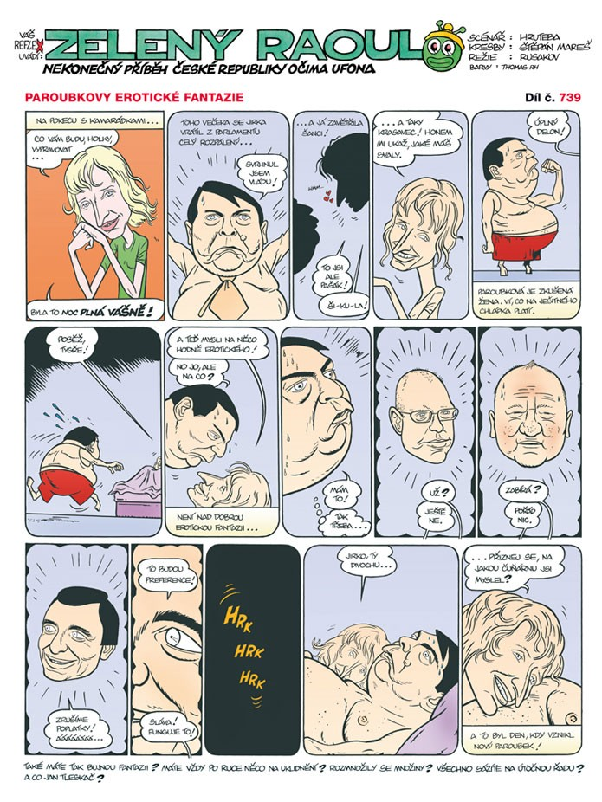

Slide 11
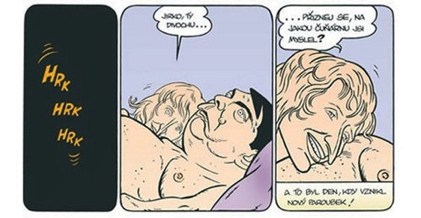

Slide 12
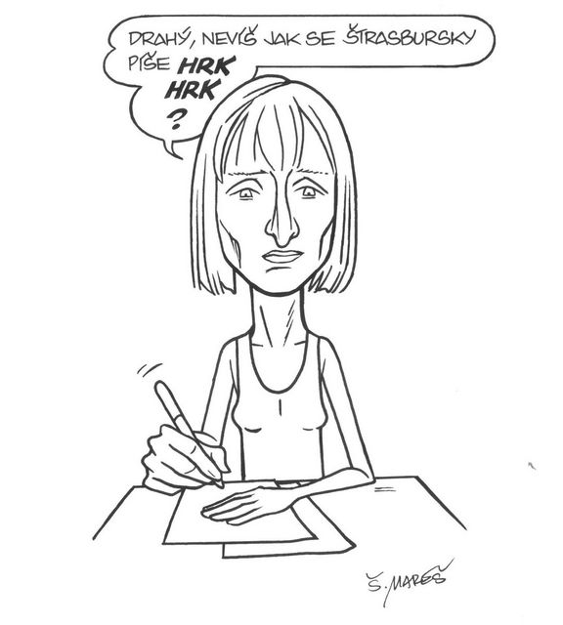

Slide 13
Ochrana proti difamaci
Usnesení ÚS sp. zn. II.ÚS 468/03 ze dne 25. 11. 2010:
Obecné soudy … dospěly … k závěru, že předmětný projev, tj. kritika obsažená v komiksu, přesáhl přípustnou intenzitu takovou mírou, že zasáhl do osobnostních práv vedlejšího účastníka. Byť Ústavní soud nesdílí v jednotlivostech všechna východiska uvedená v odůvodnění napadených rozhodnutí obecných soudů, musí opětovně připomenout, že není povolán posuzovat správnost napadených rozhodnutí.
Ústavní soud v projednávané věci uzavírá, že neshledal závěry učiněné v napadených rozhodnutích jako závěry jednostranně upřednostňující jedno z dotčených základních práv, tj. obecné soudy při interpretaci mezí přiměřené kritiky nedaly neoprávněně přednost ochraně osobnostních práv před ochranou práva na svobodu projevu. Závěry plynoucí z hodnocení okolností konkrétního případu odrážející se v posouzení střetu dvou základních práv, tak jak jsou zřejmé z přijatých rozhodnutí, je třeba považovat za výraz nezávislého soudního rozhodování, do kterého nemůže Ústavní soud zasahovat, neboť by tím zasahoval do pravomoci obecných soudů.

Slide 14
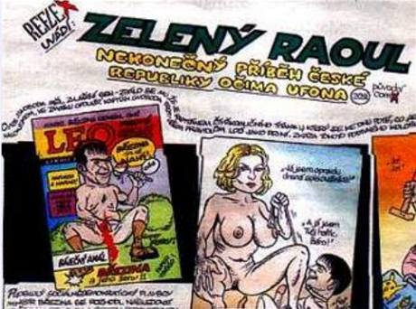

Slide 15
Ochrana proti difamaci
Význam celkového vyznění informace x „deformace informace“ – nález ÚS sp. zn. I. ÚS 156/99 ze dne 8.2.2000:
Každé zveřejnění nepravdivého údaje nemusí automaticky znamenat neoprávněný zásah do osobnostních práv. Takový zásah je dán pouze tehdy, jestliže existuje mezi zásahem a porušením osobnostní sféry příčinná souvislost a jestliže tento zásah v konkrétním případě přesáhl určitou přípustnou intenzitu takovou mírou, kterou již v demokratické společnosti tolerovat nelze. Významné musí vždy být to, aby celkové vyznění určité informace odpovídalo pravdě.
Příklad: dotace přes 10 milionů x 8 milionů
Stejné slovo může být dle kontextu skutkové tvrzení či hodnotící úsudek (např. mafie)

Slide 16
Ochrana proti difamaci
Kategorizace informací dle osoby dotčené zásahem:
Osoby veřejného zájmu (ve veřejných záležitostech x specifická ochrana soukromí)
Běžní občané

Slide 17
Ochrana proti difamaci
Nález Ústavního soudu sp. zn. IV. ÚS 146/04 ze dne 4.4.2005:
Práva na ochranu osobnosti se mohou samozřejmě domáhat i politikové a ostatní veřejně činné osoby, měřítka posouzení skutkových tvrzení a hodnocení jsou však v jejich případech mnohem měkčí ve prospěch novinářů a jiných původců těchto výroků.
Nález ÚS sp. zn. I. ÚS 453/03 ze dne 11.11.2005:
Věcí veřejnou jsou veškeré agendy státních institucí, jakož i činnost osob působících ve veřejném životě, tj. např. činnost politiků místních i celostátních, úředníků, soudců, advokátů, popř. kandidátů či čekatelů na tyto funkce; věcí veřejnou je ovšem i umění včetně novinářských aktivit a showbyznysu a dále vše, co na sebe upoutává veřejnou pozornost. Tyto veřejné záležitosti, resp. veřejná činnost jednotlivých osob, mohou být veřejně posuzovány. Při kritice veřejné záležitosti vykonávané veřejně působícími osobami platí z hlediska ústavního presumpce, že jde o kritiku ústavně konformní. Jde o výraz demokratického principu, o výraz participace členů občanské společnosti na věcech veřejných.

Slide 18
Ochrana proti difamaci
Rozsudek NS sp. zn. 30 Cdo 2591/2011 ze dne 10.01.2013:
Při kritice veřejné záležitosti vykonávané veřejně působícími osobami, platí z ústavního hlediska presumpce o tom, že jde o kritiku dovolenou. Jde o výraz demokratického principu, o výraz participace občanské společnosti na věcech veřejných. Má-li být svoboda projevu osoby kritizující v takových věcech omezena rozhodnutím soudu, je třeba, aby osoba dotčená prokázala, že kritika nebyla vyřčena v dobré víře nebo nešlo o „fair“ kritiku. Pokud jde o hodnotící soudy, i přehánění a nadsázka, byť by byly i tvrdé, nečiní samy o sobě projev nedovoleným. Ani nepřípadnost názoru kritika z hlediska logiky a podjatost kritika nedovolují samy o sobě učinit závěr, že kritik vybočil z projevu, který lze označit za fair. Pouze v případě, že jde o kritiku věcí či jednání osob vystupujících ve věcech veřejných, která zcela postrádá věcný základ a pro kterou nelze nalézt žádné zdůvodnění (paušální kritika), je třeba považovat takovou kritiku za vybočující z „fair“ projevu, a tedy za nedovolenou (obdobně srovnej např. nález Ústavního soudu ze dne 17. července 2007, IV. ÚS 23/05).

Slide 19
Ochrana proti difamaci
Celebrity - nález ÚS sp. zn. I. ÚS 367/03 ze dne 15.3.2005:
Osoby veřejně činné, tedy politici, veřejní činitelé, mediální hvězdy aj., musí akceptovat větší míru veřejné kritiky než jiní občané. Důvod tohoto principu je dvojí. Jednak se tím podporuje veřejná diskuze o veřejných věcech a svobodné utváření názorů. Co největší bohatost diskuze o věcech veřejných by měla být státní mocí regulována jen v míře nezbytně nutné (srov. čl. 17 odst. 4 Listiny základních práv a svobod). Současně tím stát akceptuje, že jeho mocenský zásah do svobody projevu, za účelem ochrany dobrého jména jiných občanů, by měl přijít subsidiárně, tedy pouze tehdy, pokud nelze škodu napravit jinak. Škodu lze napravit jinak než zásahem státu, např. užitím přípustných možností k oponování kontroverzních a zavádějících názorů. Tak lze často minimalizovat škodlivý následek sporných výroků mnohem efektivněji, než cestou soudního řízení.

Slide 20
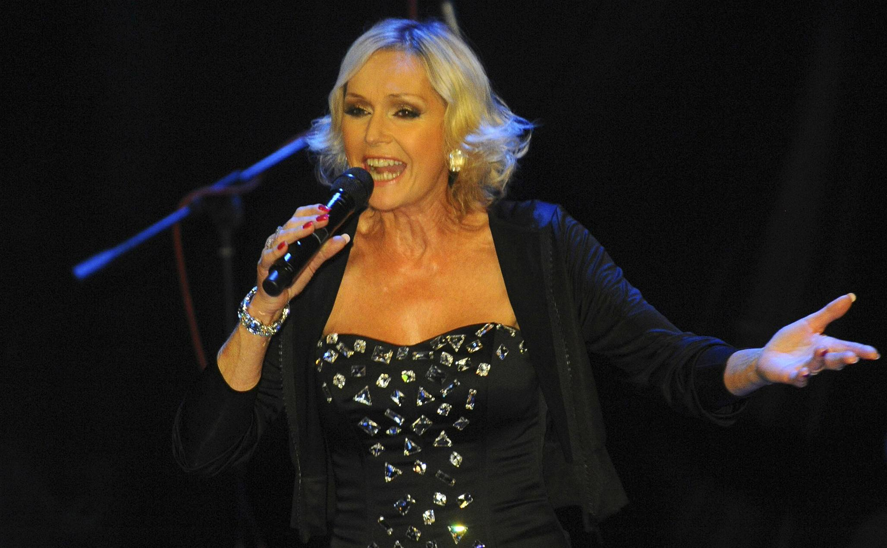
Zdroj: http://www.lidovky.cz/soud-dal-vondrackove-sanci-na-vyssi-nahradu-za-clanky-o-psovi-p5x-/lide.aspx?c=A130124_161313_lide_vsv

Slide 21
Ochrana proti difamaci
Novináři – rozsudek KS Brno sp. zn. 24 C 52/2003 ze dne 26.3.2008:
Žalobce jako novináře lze za osobu veřejně činnou nepochybně považovat. Dokonce ve vztahu k žalobci osobně tak již dovodil i Ústavní soud ČR v nálezu sp. zn. I. ÚS 453/03 ze dne 11.11.2005, dle kterého věcí veřejnou je i umění včetně novinářských aktivit a showbyznysu a dále vše, co na sebe strhává veřejnou pozornost. Je to ostatně zcela pochopitelné, neboť novinář veškerá v tomto směru rozhodná kritéria více než bezezbytku splňuje. Vstupuje do společenské diskuze, poutá v ní na sebe společenskou pozornost a z titulu svého postavení má možnost ovlivňovat veřejné mínění včetně možnosti veřejně polemizovat s kontroverzními či zavádějícími názory oponentů.

Slide 22
Ochrana proti difamaci
Občanští aktivisté – rozsudek KS Brno sp. zn. 24 C 91/2009 ze dne 26.3.2010:
I soukromé osoby či sdružení se vystavují dohledu, pokud vstoupí do arény veřejné diskuze a účast ve veřejné diskuzi je tedy v tomto směru relevantním faktorem (např. rozsudky Evropského soudu pro lidská práva ve věcech Nilsen a Johnsen proti Norsku ze dne 25.11.1999 či Jerusalem proti Rakousku ze dne 27.2.2001), byť promiskue tyto veřejně činné osoby či sdružení nespadají do stejné kategorie s politiky. Žalobce jako občanského aktivistu lze v tomto ohledu za osobu veřejně činnou nepochybně považovat - vstupuje do arény veřejné diskuze, poutá v ní na sebe společenskou pozornost a svou činností se snaží ovlivňovat veřejné mínění. Jakkoli tedy promiskue nespadá do stejné kategorie s politiky, naplňuje znaky nutné pro začlenění do kategorie osob veřejně činných a je povinen snášet (v porovnání s běžným občanem) širší spektrum zásahů do svých osobnostních práv co do rozsahu a přesnosti skutkových tvrzení i kritiky.

Slide 23
Ochrana proti difamaci
Soudci – nález slovenského ÚS sp. zn. II. ÚS 152/08 ze dne 15.12.2009:
Dôsledkom snahy o podporu výmeny názorov o verejne zaujímavých témach je kategorizácia adresátov kritiky. Stupeň dovolenej kritiky sa mení podľa charakteristiky adresáta. Hranice akceptovateľnej kritiky sú najširšie u politikov a najužšie u „bežných“ občanov. Ústavný súd akceptuje trend smerujúci k posúvaniu pozície sudcov, ktorí stoja kdesi uprostred naznačeného kontinua smerom k politikom.

Slide 24
Ochrana proti difamaci
Pedagogové - rozsudek NS sp. zn. 30 Cdo 2563/2009 ze dne 27.1.2011:
Je nepochybné, že povolání pedagoga je spojeno s jeho veřejným působením, byť - např. oproti politikům – do značné míry limitovaným. Jistě je též pravdou, že na tyto pracovníky jsou kladeny též zvýšené odborné i morální nároky, takže v tomto smyslu podléhají kontrole veřejnosti, a to zejména té, která se s jejich prací setkává. Naproti tomu je však třeba zdůraznit meze takového posuzování, které je nutno stanovit jako přísnější oproti veřejně obecně činným a známým osobnostem (tj. politikům, umělcům apod.).
„Omluva za listopad“ – usnesení NS sp. zn. 30 Cdo 3981/2013 ze dne 29.1.2014

Slide 25
Ochrana proti difamaci
Snížená ochrana se však netýká zjevných nepravd - usnesení NS sp. zn. 30 Cdo 1174/2007 ze dne 29.11.2007:
U veřejně činné osoby se vyšší míra tolerance při posouzení skutkových tvrzení a hodnotících soudů uplatněných při kritice související s veřejnou činností, kterou taková osoba vykonává, nevztahuje na nepravdivé údaje o veřejně činné osobě.

Slide 26
Ochrana proti difamaci
Garantováno legitimní očekávání ochrany vlastního soukromí - zveřejnění fotografií ze soukromého života monacké princezny (von Hannover proti Německu):
Rozhodujícím faktorem při posouzení kolidujících právních zájmů - ochrany soukromého života a svobody projevu - by měl být příspěvek publikovaných fotografií a článků k diskusi o obecném zájmu.
von Hannover proti Německu (1), rozsudek, 24. 6. 2004, č. 59320/00
von Hannover proti Německu (2), rozsudek, 7. 2. 2012, č. 40660/08
von Hannover proti Německu (3), rozsudek, 19. 9. 2013, č. 8772/10

Slide 27
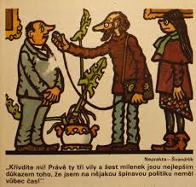

Slide 28
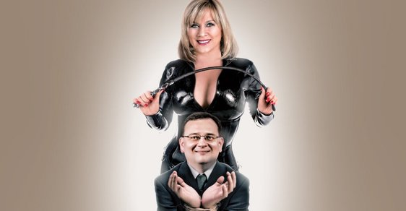
www.reflex.cz. . Nečas a Nagyová: Nešťastné partnerství. Foto: Fotomontáž Jan Ignác Říha

Slide 29
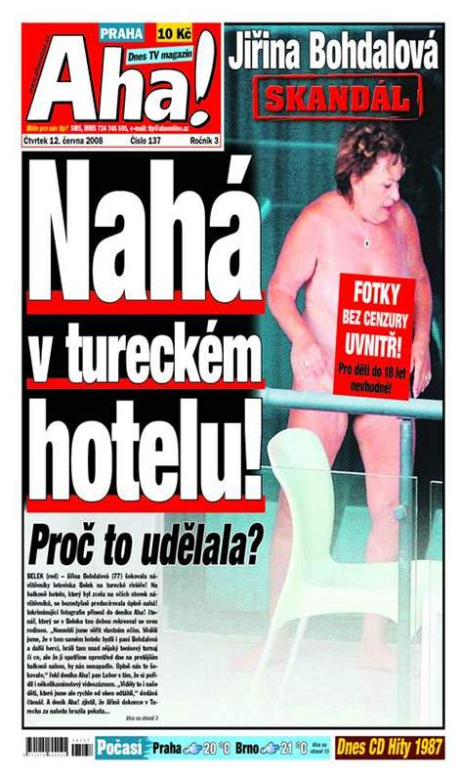

Slide 30
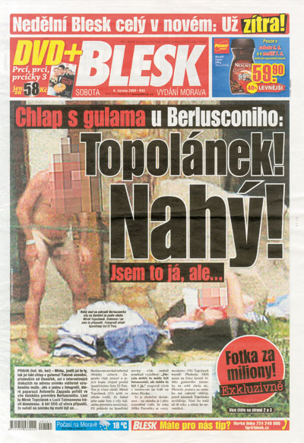

Slide 31
Ochrana proti difamaci
Osoby blízké osobám veřejného zájmu
Rozsudek NS sp. zn. 30 Cdo 3770/2011 ze dne 12.12.2012:
Ochrany podle ustanovení § 11 obč. zák. požívají i takové snímky nezletilého dítěte „celebrit“, zachycující jeho každodenní a soukromou činnost, na jejichž zveřejnění není dán obecný zájem, a to i když je poskytl jejich zákonný zástupce, vedený pohnutkou přitáhnout pozornost veřejnosti ke své osobě.

Slide 32
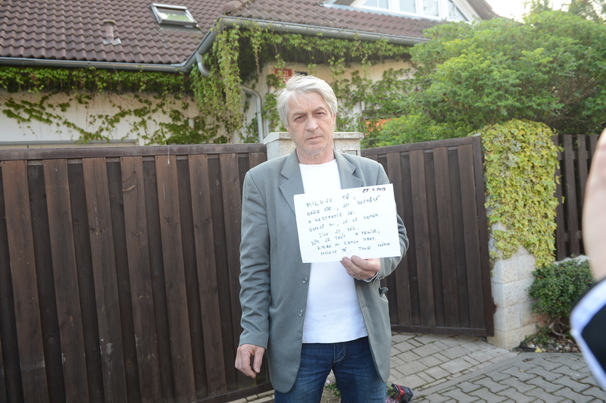
Josef Rychtář ukazuje vzkaz, který měla Iveta Bartošová napsat synovi Arturovi.
Zdroj: http://www.novinky.cz/krimi/335537-rychtar-je-podezrely-z-ucasti-na-sebevrazde-bartosove.html

Slide 33
Ochrana proti difamaci
Usnesení ÚS sp. zn. I.ÚS 2246/12 ze dne 17.4.2014:
I názor stěžovatelky, že zesměšněním manžela došlo k zásahu do jejího soukromí a její osobnostní sféry, proto nutno ve světle shora řečeného odmítnout. Pokud namítá, že nezastávala veřejnou funkci a přesto byla uvedeným způsobem karikována, nezbývá než konstatovat, že sama nepopírá svoji roli veřejně známé osoby, která aktivně vystupovala při politické podpoře svého manžela. V tomto rámci došlo také k oznámení jejího těhotenství, jak uvedly i obecné soudy. Stěžovatelka byla tedy nepochybně osobou veřejně značně známou a rozhodně se nestavěla do pozadí; musí proto snést větší rozsah kritiky než občané veřejně nevystupující. Navíc měla v době publikace karikované kresby také dostatek možností, jak mediálně prezentovat svůj nesouhlas s názory, se kterými se neztotožňovala nebo které pociťovala jako útok na sebe nebo svého manžela. I z tohoto důvodu je soudní ochrana dobrého jména veřejně činných osob obecně realizována v mnohem menší míře než ochrana dobrého jména kohokoliv jiného, který nemá takové spektrum možností vstoupit do veřejné diskuse. Není žádným tajemstvím, že lidé, pohybující se zručně v politické, obchodní či umělecké oblasti neváhají využívat služeb různých public relations agentur.

Slide 34
Ochrana proti difamaci
Kategorizace informací dle původce zásahu
Média (hlídací pes demokracie – public watch dog) a opoziční politici – privilegovaná skupina, silnější ochrana svobody projevu
Nález ÚS sp. zn. I. ÚS 156/99 ze dne 8.2.2000:
Podle názoru Ústavního soudu je nutno respektovat určitá specifika běžného periodického tisku, určeného pro informování nejširší veřejnosti (na rozdíl např. od publikací odborných), který v určitých případech musí - především s ohledem na rozsah jednotlivých příspěvků a čtenářský zájem - přistupovat k určitým zjednodušením, a nelze bez dalšího tvrdit, že každé zjednodušení (či zkreslení) musí nutně vést k zásahu do osobnostních práv dotčených osob. Lze tedy stěží trvat na naprosté přesnosti skutkových tvrzení a klást tak na novináře - ve svých důsledcích - nesplnitelné nároky. Významné proto musí vždy být to, aby celkové vyznění určité informace odpovídalo pravdě.

Slide 35
Ochrana proti difamaci
Rozsudek NS sp. zn. 30 Cdo 2796/2005 ze dne 31.8.2006:
Při posuzování, zda došlo k neoprávněnému zásahu do práva na ochranu osobnosti je nutno respektovat určitá specifika běžného periodického tisku, určeného pro informování nejširší veřejnosti (na rozdíl např. od publikací odborných), který se v konkrétních případech musí (především s ohledem na rozsah jednotlivých příspěvků a čtenářský zájem) uchylovat k jistým zjednodušením. Nelze bez dalšího tvrdit, že každé zjednodušení (či zkreslení) musí nutně vést k zásahu do osobnostních práv dotčených osob. V tomto případě nelze trvat na naprosté přesnosti skutkových tvrzení a klást tím ve svých důsledcích na novináře nesplnitelné nároky.

Slide 36
Ochrana proti difamaci
Usnesení ÚS sp. zn. III. ÚS 928/06 ze dne 24.4.2008:
Novinářská svoboda zahrnuje i možnost použití určité míry přehánění (nadsázky) či dokonce provokace (Oberschlick proti Rakousku, Dalban proti Rumunsku, Přehled rozsudků ESLP č.10 roč. 1999, str. 217; De Haes a Gijsels proti Belgii; Fressoz a Roire proti Francii, Bladet Troms a Stensaas proti Norsku a další). Kromě poskytování "suchých" faktů může tisk proto "volit i jiné metody informování veřejnosti, a to v případě, cítí-li potřebu získat její pozornost k problematickému tématu či vyvolat veřejnou diskuzi...; za tímto účelem je pak používána nadsázka, polemika, citově zbarvené, provokující, ba dokonce šokující výrazy" (srov. usnesení Ústavního soudu ze dne 24. 10. 2006, sp. zn. IV.ÚS 424/06).

Slide 37
Ochrana proti difamaci
Vrcholní představitelé státní moci – přísnější kritéria na projev (nález ÚS sp. zn. I. ÚS 453/03 ze dne 11.11.2005):
Ústavní soud má za to, že informace osob zastávajících vysoké ústavní funkce poskytované veřejnosti se nemohou opírat o zdroj v podobě ústního podání v podmínkách, které v každém rozumném člověku vyvolají přinejmenším podezření z toho, že osoba informaci poskytující mohla díky času, místu, popř. atmosféře nabýt dojmu, že nejde o žádnou závažnou informaci a tomu přizpůsobila míru pečlivosti…. Ústavní soud je přesvědčen o tom, že informace poskytované vysokými ústavními činiteli obsahující tak výbušný potenciál jako v tomto případě, by měly být seriózně ověřovány jejich odbornými aparáty předtím, než budou veřejně sdělovány, což se v daném případě evidentně nestalo… hodnotí Ústavní soud prokázaně vynaložené úsilí vedlejšího účastníka k ověření pravdivosti jeho následného výroku jako zcela neadekvátní vzhledem k difamačnímu potenciálu obsaženému v něm. Prokázané úsilí naopak hodnotí jako neadekvátní ve vztahu k možnostem vedlejšího účastníka ověřit si pravdivost informace. Vedlejší účastník se v té době mohl spolehnout na spolupráci obrovského administrativního aparátu, který pro něj zajišťoval nebo zajišťovat mohl podklady pro veřejná vystoupení.

Slide 38
Ochrana proti difamaci
Advokáti - rozsudek NS sp. zn. 30 Cdo 2591/2011 ze dne 10.01.2013:
Uvedený předpis v rámci vymezení požadavků kladených na advokáty mimo jiné ve svém § 17 stanoví, že advokát postupuje při výkonu advokacie tak, aby nesnižoval důstojnost advokátního stavu; za tím účelem je zejména povinen dodržovat pravidla profesionální etiky a pravidla soutěže, přičemž pravidla profesionální etiky a pravidla soutěže stanoví stavovský předpis … V případě zmiňovaných předpokladů, jimž má advokát ve smyslu ustanovení § 17 zákona o advokacii (resp. příslušných ustanovení odvozeného stavovského předpisu) vyhovět (tedy s ohledem na posuzovaný případ - i pravidlům slušnosti, vážnosti a úcty k ostatním subjektům), však jejich nenaplnění, resp. nedodržení, je důvodem možného sankčního postupu ve smyslu § 32 zákona o advokacii z titulu posuzování možného kárného provinění, jež je tímto ustanovením chápáno jako závažné nebo opětovné zaviněné porušení povinností stanovených advokátovi nebo advokátnímu koncipientovi tímto nebo zvláštním zákonem nebo stavovským předpisem. Ač není možné nikterak umenšovat nutnost respektovat při výkonu advokacie (ve smyslu významu tohoto institutu, jehož výklad byl podán výše) povinnosti advokátů stanovené zákonem o advokacii, resp. dalšími souvisejícími předpisy, nelze dovozovat, že by advokát byl, na rozdíl od ostatních občanů, omezen v ústavně zaručených principech svobody projevu, resp. ve svém právu na kritiku.

Slide 39
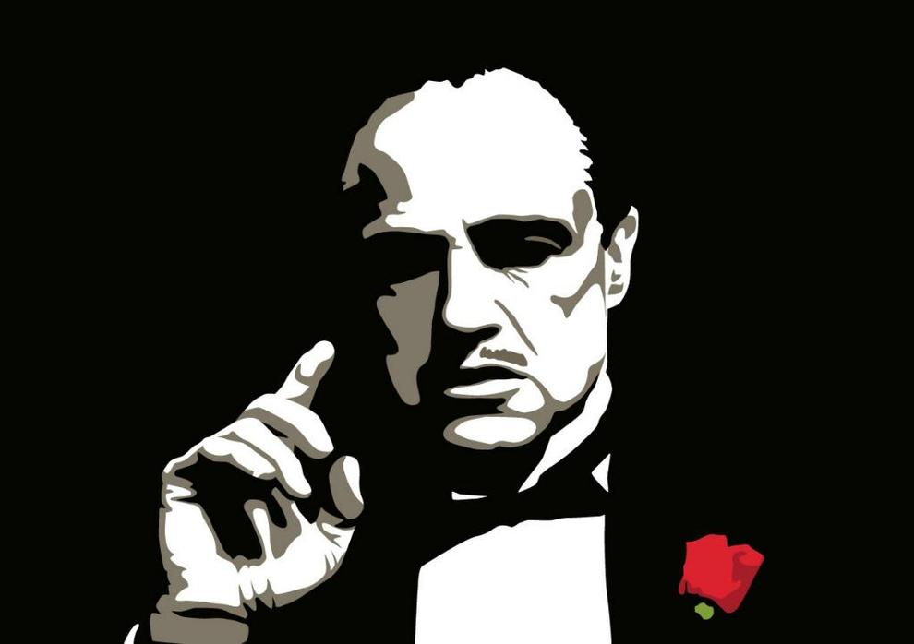
Zdroj: http://media.investicniweb.cz/photos/2012/01/24/7-10551-kmotr_.jpg

Slide 40
Ochrana proti difamaci
Osoby vykonávající práva a plnící povinnosti (zákonné licence) - typicky účastníci, svědci a znalci z jiných řízení
Vyloučena neoprávněnost zásahu (okolnost vylučující protiprávnost) x exces
Rozsudek Nejvyššího soudu sp. zn. 30 Cdo 1404/2006 ze dne 31.10.2006 (výroky "žalobkyně je zlodějka, krade a lže“):
Nelze odhlížet od emotivního pojetí jednání před soudem a s ohledem na průběh tehdejšího jednání, v němž byly probírány vzájemné rodinné vztahy mezi účastníky a slyšenými svědky, nebylo možno předmětný expresivní výrok žalované kvalifikovat jako vybočení z mezí její účastnické výpovědi.

Slide 41
Ochrana proti difamaci
Nepřímí původci zásahů – nedostatek pasivní věcné legitimace x exces
Dříve analogicky § 420 odst. 2 obč. zák – rozsudek NS sp. zn. 30 Cdo 2712/2005 ze dne 22.6.2006:
Jestliže byl neoprávněný zásah do osobnostních práv fyzické osoby způsoben někým, kdo byl použit právnickou nebo jinou fyzickou osobou k realizaci činnosti této právnické či jiné osoby, přičítá se za použití analogie ustanovení § 420 odst. 2 ve spojení s ustanovením § 853 obč. zák. neoprávněný zásah samotné fyzické či jiné právnické osobě. Soud se musí zabývat splněním předpokladu tohoto druhu odpovědnosti, a to že právnická osoba vědomě použila takové osoby a že taková osoba vědomě jednala, byla použita za právnickou osobu v rámci pověřením vymezené činnosti. Je-li totiž na základě zhodnocení všech okolností konkrétního případu – především z hlediska místního, časového a věcného vztahu k plnění činnosti – na místě závěr, že se činnost použité osoby již neděla v rámci pověřením vymezené činnosti, ale šlo o vybočení (exces) z tohoto rámce, o jednání za jiného z vlastní iniciativy a ve vlastním zájmu, postihují občanskoprávní sankce podle ustanovení § 13 obč. zák. přímo tuto použitou osobu. Právě tak, pokud předseda politické strany vysloví svůj názor na určitou událost a přitom zároveň nejde o názor přijatý oprávněným orgánem politické strany, odpovídá ve smyslu judikatury Nejvyššího soudu postižené fyzické osobě za neoprávněný zásah do osobnostních práv sám předseda politické strany, nikoli však politická strana sama. Takový výrok není totiž výrokem politické strany, a tedy ani předmětem její vlastní odpovědnosti podle ustanovení § 13 obč. zák. (srov. např. rozsudek Nejvyššího soudu České republiky ze dne 29. listopadu 2001, sp. zn. 30 Cdo 79/2001).

Slide 42
Ochrana proti difamaci
Rozsudek KS v Brně sp. zn. 24 C 67/2006 ze dne 26.1.2007:
Odpovědnost za výrok předsedy politické strany, který při obhajobě způsobu získání své funkce nepřípustnou kritikou protiprávně zasáhl do osobnostního práva žalobce dle § 11 a násl. obč. zák., nese sám předseda politické strany a nelze ji přenášet na politickou stranu, neboť výrok byl pronesen ve vlastním zájmu předsedy strany a zároveň nešlo o názor přijatý oprávněným orgánem politické strany.

Slide 43
Ochrana proti difamaci
§ 2914 NOZ:
Kdo při své činnosti použije zmocněnce, zaměstnance nebo jiného pomocníka, nahradí škodu jím způsobenou stejně, jako by ji způsobil sám. Zavázal-li se však někdo při plnění jiné osoby provést určitou činnost samostatně, nepovažuje se za pomocníka; pokud ho však tato jiná osoba nepečlivě vybrala nebo na něho nedostatečně dohlížela, ručí za splnění jeho povinnosti k náhradě škody.

Slide 44
Ochrana proti difamaci
Význam motivu zveřejnění (legitimní x nelegitimní) - nález ÚS sp. zn. I. ÚS 453/03 ze dne 11.11.2005:
Důležité pro zvážení legitimního zveřejnění informace je zkoumání motivu zveřejnění. Legitimitu zveřejnění informace nelze dovodit pokud byla dominantně motivována touhou poškodit difamovanou osobu, pokud šiřitel sám informaci nevěřil anebo pokud ji poskytl bezohledně, aniž by se řádně staral o to, zda je či není pravdivá.

Slide 45
Ochrana proti difamaci
Rozsudek Nejvyššího soudu sp. zn. 30 Cdo 1883/2013-735 ze dne 19.3.2014:
Hodnotící soud … nelze jakkoli dokazovat, je však nutné zkoumat, zda se zakládá na pravdivé informaci, zda forma jeho veřejné prezentace je přiměřená a zda zásah do práv dotčené osoby je nevyhnutelným průvodním jevem výkonu kritiky, tzn., zda primárním cílem kritiky není hanobení dané osoby.

Slide 46
Ochrana proti difamaci
Rozsudek KS v Brně sp. zn. 13 Co 62/2011 ze dne 23.5.2013:
Kritika žalovaných navíc směřovala ke zcela legitimnímu cíli, který vyjádřil již Ústavní soud v nálezu ze dne 8.12.2004 tak, že „…prostředí univerzit bylo třeba – za aktivní účasti studentů a nového vedení vysokých škol – zásadně a urychleně změnit…“. Při závěru, že kritika adresovaná žalobci byla založena na pravdivém základu, že byla ve smyslu judikaturou přijatých a výše uvedených zásad kritikou přiměřenou a že vedla k legitimnímu cíli, by vyhovění žalobě, tedy uložení povinnosti omluvy žalovaným, znamenala popření obecně platné zásady, že omezení svobody projevu v demokratické společnosti musí být nezbytné.

Slide 47
Ochrana proti difamaci
10-ti stupňový test difamace -nález ÚS sp. zn. I. ÚS 453/03 ze dne 11.11.2005:
Tvrzená difamační fakta je třeba vždy posuzovat komplexně pod zorným úhlem mnoha hledisek, která lze vyjádřit v následujících bodech (shodně viz Amicus Curiae Opinion Benátské Komise ze dne 17. 3. 2004, CDL-AD(2004)011):
1. Závažnost obvinění. Čím závažnější obvinění je, tím více byla veřejnost dezinformována a difamovaná osoba poškozena, pokud tvrzení není pravdivé.
2. Povaha informace a uvážení, do jaké míry je předmětný problém záležitostí veřejného zájmu.
3. Zdroj informace. Někteří šiřitelé informace nemají přímou znalost o události. Někteří mají vlastní důvody rozmělnit informaci anebo jsou placeni za své příběhy.
4. Vynaložené úsilí a konkrétní kroky k ověření pravdivosti informace.

Slide 48
Ochrana proti difamaci
5. Status informace. Obvinění již může být předmětem vyšetřování, které vyžaduje ohledy.
6. Naléhavost záležitosti. Zprávy jsou často komoditou podléhající rychlé zkáze.
7. Zda byl žádán komentář od stěžovatele (žalobce). Ten může mít informace, kterými jiní nedisponují nebo které nesdělili. Oslovení stěžovatele (žalobce) nemusí být vždy nutné.
8. Zda médii šířené sdělení obsahovalo podstatu události viděné očima stěžovatele (žalobce).
9. Tón sdělení šířeného médii. Původce mediálně šířené informace může iniciovat diskusi nebo vyšetřování. Nemusí prezentovat obvinění jako sdělování faktu.
10. Okolnosti zveřejnění včetně jeho načasování.

Slide 49
Ochrana proti difamaci
Nález ÚS sp. zn. II. ÚS 2051/14 ze dne 3.2.2015:
Při řešení kolize mezi základním právem na svobodu projevu a základním právem na ochranu důstojnosti a cti jednotlivce musí být brána v potaz zejména 1) povaha výroku (tj. zda jde o skutkové tvrzení či hodnotový soud), 2) obsah výroku (např. zda jde o projev „politický“ či „komerční“), 3) forma výroku (zejména nakolik je předmětný výrok expresivní či dokonce vulgární), 4) postavení kritizované osoby (např. zda jde o osobu veřejně činnou či dokonce o osobu aktivní v politickém životě, případně o osobu veřejně známou – typicky „hvězdy showbyznisu“), 5) zda se výrok (kritika) dotýká soukromé či veřejné sféry této kritizované osoby, 6) chování kritizované osoby (např. zda kritiku sama „vyprovokovala“ či jak se posléze ke kritice postavila), 7) kdo výrok pronáší (např. zda se jedná o novináře, běžného občana, politika apod.) a konečně, 8) kdy tak učiní (tzn. např. jaké měl či mohl mít jeho autor v daný okamžik k dispozici konkrétní údaje, z nichž vycházel, a v jaké situaci tak učinil).
… Zároveň Ústavní soud zdůrazňuje, že tento výčet relevantních faktorů není taxativní; v úvahu musí být vždy vzat celkový kontext věci a ve specifických případech mohou být významné i okolnosti, jež nelze do žádné z právě zmíněných kategorií zařadit.

Slide 50
Podmínky odpovědnosti za zásah
Specifické – objektivní princip - nevyžaduje se zavinění a v podstatě ani vznik újmy:
Neoprávněný zásah – rozpor s objektivním právem
Objektivní způsobilost zásahu porušit nebo jen ohrozit osobnost
Kauzalita mezi neoprávněným zásahem a porušením nebo jen ohrožením osobnosti

Slide 51
Podmínky odpovědnosti za zásah
Usnesení ÚS sp. zn. IV. ÚS 315/01 ze dne 20.5.2002:
Pokud stěžovatel zdůrazňuje absenci zavinění na své straně, je tato námitka, uplatněná až v řízení o ústavní stížnosti, právně irelevantní. Odpovědnost stanovená v ustanovení § 13 občanského zákoníku je odpovědností objektivní, což znamená, že občanskoprávní sankce vzniká na objektivním základě, její nastoupení nevyžaduje zavinění, a tato odpovědnost nemůže být proto vyloučena ani důkazem omluvitelného omylu apod. Vzniklá nemajetková újma na osobnosti postižené fyzické osoby je pro ni stejně závažná bez ohledu na to, jednal-li původce zásahu zaviněně či nikoliv. Subjektivní prvek zavinění má význam toliko při určování výše náhrady nemajetkové újmy dle odst. 3 citovaného ustanovení (srov. dikci "k okolnostem, za nichž k porušení práva došlo").

Slide 52
Podmínky odpovědnosti za zásah
Rozsudek NS sp. zn. 28 Cdo 1234/2002 ze dne 21.8.2003 (tisková zpráva zaslána do ČTK, avšak ČTK ji vůbec nepoužila):
Odvolací soud ve svém právním závěru nekladl totiž důraz na to, že je rozhodné, zda se pronesené (sdělené) údaje dostaly na veřejnost nebo mohly se v důsledku jednání subjektu zásahu dostat na veřejnost (srov. Sborník III. Nejvyššího soudu, SEVT, Praha 1980, str. 199), ale naopak za rozhodné pokládal to, zda v daném případě Č. t. k. si jen zprávu přečetla a žádnou pasáž z ní nepublikovala, takže podle názoru odvolacího soudu tu chyběl základní předpoklad, tedy zveřejnění zprávy. V tomto smyslu jde o názor lišící se od závěrů z citované uveřejněné a ustálené judikatury.

Slide 53
Katalog prostředků ochrany
§ 13 OZ (demonstrativní výčet – „zejména“):
(1) Fyzická osoba má právo se zejména domáhat, aby bylo upuštěno od neoprávněných zásahů do práva na ochranu její osobnosti, aby byly odstraněny následky těchto zásahů a aby jí bylo dáno přiměřené zadostiučinění.
(2) Pokud by se nejevilo postačujícím zadostiučinění podle odstavce 1 zejména proto, že byla ve značné míře snížena důstojnost fyzické osoby nebo její vážnost ve společnosti, má fyzická osoba též právo na náhradu nemajetkové újmy v penězích.
(3) Výši náhrady podle odstavce 2 určí soud s přihlédnutím k závažnosti vzniklé újmy a k okolnostem, za nichž k porušení práva došlo.

Slide 54
Katalog prostředků ochrany
V praxi 4 typy žalob:
Zdržovací žaloba
Odstraňovací žaloba
Satisfakční žaloba
Přípustnost určovací žaloby (nemusel být naléhavý právní zájem na určení)
Výhody: úprava koncentrovaná a jednotně postavená na objektivní odpovědnosti

Slide 55
Katalog prostředků ochrany
§ 82 odst. 1 NOZ (taxativní výčet):
Člověk, jehož osobnost byla dotčena, má právo domáhat se toho, aby bylo od neoprávněného zásahu upuštěno nebo aby byl odstraněn jeho následek.
Omezeno jen na 2 typy:
Zdržovací žaloba
Odstraňovací žaloba

Slide 56
Katalog prostředků ochrany
Zdržovací žaloba:
v praxi často podávány nedůvodně (jednorázové zásahy)
podmínka úspěchu: trvání zásahu nebo reálná hrozba opakování v budoucnu
Odstraňovací žaloba - odstranění zdroje závadných následků či závadného stavu

Slide 57
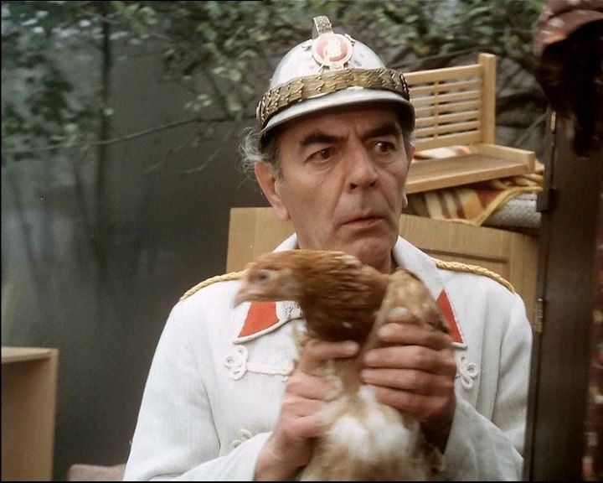
Zdroj: http://img.geocaching.com/cache/b013242c-94d4-439e-a214-1b11fef9ac3c.jpg

Slide 58
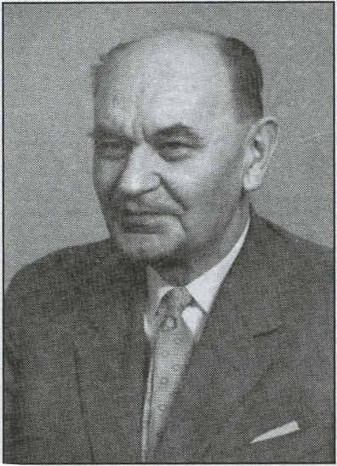
Zdroj: http://www.archeologienadosah.cz/sites/default/files/filip.jpg

Slide 59
Katalog prostředků ochrany
"Pro mě bylo setkání se seriálem Návštěvníci na obrazovce šok. Když jsem viděla na obrazovce akademika Filipa, bylo mi mého manžela strašně líto.“
(Alena Filipová , vdova po akademikovi Janu Filipovi)
"Pamatuji se na to dodnes, ona se rozhodla, že nám vysílání znemožní."
(dramaturgyně Jarmila Turnovská)
„Každý, kdo v seriálu vyslovil jméno Filip, musel dodatečně nadabovat slovo Richard. Stálo to kolem sto tisíc korun, ale myslím, že jsme to udělali velmi dobře. Natočil jsem spoustu věcí, ale v životě jsem se s něčím takovým nesetkal."
(režisér Jindřich Polák)
"Existují případy, kdy se musela například vystřihnout nějaká scéna nebo pozastavit celý film, ale aby se muselo takto trapně změnit jméno, to neznám."
(filmový kritik Tomáš Baldýnský)
Zdroj: http://zpravy.idnes.cz/navstevnici-prisli-o-filipa-d10-/domaci.aspx?c=A030506_224801_domaci_pol

Slide 60
Katalog prostředků ochrany
Postmortální ochrana:
§ 15 OZ:
Po smrti fyzické osoby přísluší uplatňovat právo na ochranu její osobnosti manželu nebo partnerovi a dětem, a není-li jich, jejím rodičům.
§ 82 odst. 2 NOZ:
(2) Po smrti člověka se může ochrany jeho osobnosti domáhat kterákoli z osob jemu blízkých.
§ 83 NOZ:
(1) Souvisí-li neoprávněný zásah do osobnosti člověka s jeho činností v právnické osobě, může právo na ochranu jeho osobnosti uplatnit i tato právnická osoba; za jeho života však jen jeho jménem a s jeho souhlasem. Není-li člověk schopen projevit vůli pro nepřítomnost nebo pro neschopnost úsudku, není souhlasu třeba.
(2) Po smrti člověka se právnická osoba může domáhat, aby od neoprávněného zásahu bylo upuštěno a aby byly odstraněny jeho následky.

Slide 61
Katalog prostředků ochrany
Určovací žaloba:
Komentář - jen při existenci naléhavého právního zájmu (§ 80 OSŘ)
x konstatování porušení práva - jiný způsob satisfakce (§ 2951 odst. 2 NOZ) – satisfakční žaloba
Satisfakce již nejsou založeny na objektivní odpovědnosti !!! (jednotná úprava závazků z deliktů)

Slide 62
Náhrada nemajetkové újmy
NOZ se hlásí k PETL x fakticky rozpor (škoda vs. újma) – viz § 2894 NOZ:
(1) Povinnost nahradit jinému újmu zahrnuje vždy povinnost k náhradě újmy na jmění (škody).
(2) Nebyla-li povinnost odčinit jinému nemajetkovou újmu výslovně ujednána, postihuje škůdce, jen stanoví-li to zvlášť zákon. V takových případech se povinnost nahradit nemajetkovou újmu poskytnutím zadostiučinění posoudí obdobně podle ustanovení o povinnosti nahradit škodu.
X čl. 2:101 PETL:
Škoda je majetkovou nebo nemajetkovou újmou zákonem chráněného zájmu.

Slide 63
Náhrada nemajetkové újmy
Satisfakční povinnost obecně založena na presumovaném nedbalostním zavinění – viz § 2894 odst. 2, věta druhá NOZ ve spojení s:
§ 2910 NOZ:
  Škůdce, který vlastním zaviněním poruší povinnost stanovenou zákonem a zasáhne tak do absolutního práva poškozeného, nahradí poškozenému, co tím způsobil. Povinnost k náhradě vznikne i škůdci, který zasáhne do jiného práva poškozeného zaviněným porušením zákonné povinnosti stanovené na ochranu takového práva.
§ 2911 NOZ:
  Způsobí-li škůdce poškozenému škodu porušením zákonné povinnosti, má se za to, že škodu zavinil z nedbalosti.

Slide 64
Náhrada nemajetkové újmy
Náhrada při újmě na přirozených právech člověka
§ 2956 NOZ:
  Vznikne-li škůdci povinnost odčinit člověku újmu na jeho přirozeném právu chráněném ustanoveními první části tohoto zákona, nahradí škodu i nemajetkovou újmu, kterou tím způsobil; jako nemajetkovou újmu odčiní i způsobené duševní útrapy.

Slide 65
Náhrada nemajetkové újmy
Způsob satisfakce - § 2951 odst. 2 NOZ:
Nemajetková újma se odčiní přiměřeným zadostiučiněním. Zadostiučinění musí být poskytnuto v penězích, nezajistí-li jeho jiný způsob skutečné a dostatečně účinné odčinění způsobené újmy.
Přes zavádějící formulaci není uzákoněna priorita finanční satisfakce!

Slide 66
Náhrada nemajetkové újmy
Jiný způsob satisfakce - omluva, svépomoc, konstatování (určení) porušení práva, jiné rozhodnutí
Omluva - soukromá nebo veřejná (adekvátnost obsahu i formy, vykonatelnost)
Obsah omluvy - musí odpovídat zásahu, pozor na slova typu „velice lituji, slibuji, že už nikdy neudělám…“
Forma omluvy - proporcionalita mezi zásahem a satisfakcí

Slide 67
Náhrada nemajetkové újmy
Rozsudek KS v Ostravě sp. zn. 23 C 3/97 ze dne 15.4.1997, SR 6/1997:
Přiměřeným zadostiučiněním nemůže být omluva pronášená za takových okolností, že teprve z ní se určitá část veřejnosti dozví o zásahu do osobnostních práv, o němž by se jinak nedozvěděla a jenž by tedy do té doby nemohl vážnost postižené fyzické osoby v očích dané části veřejnosti snížit.

Slide 68
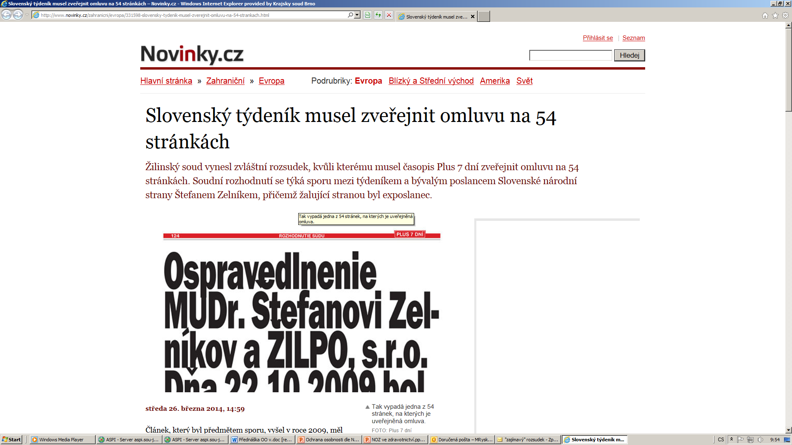
http://www.novinky.cz/zahranicni/evropa/331598-slovensky-tydenik-musel-zverejnit-omluvu-na-54-strankach.html

Slide 69
Náhrada nemajetkové újmy
Svépomoc - rozsudek Nejvyššího soudu ze dne 15.7.2004, sp. zn. 30 Cdo 157/2004:
Je-li účelem zadostiučinění podle § 13 občanského zákoníku reparace následků zásahu do osobnostní sféry fyzické osoby, pak předpoklad poskytnutí takovéhoto zadostiučinění může modifikovat skutečnost případného zhojení následku zásahu v té či oné míře tím, že jistou formu zadostiučinění si fakticky poskytne sám poškozený, a to na úkor zájmů škůdce, např. ve formě následného a jinak neakceptovatelného verbálního nebo brachiálního útoku, apod. V takovýchto případech je třeba porovnat míru dotčení osobnosti fyzické osoby, a tomu odpovídající předpoklad přiměřenosti satisfakce s tím, do jaké míry byl nárok na satisfakci suplován případnou "svémocí" poškozeného.

Slide 70
Náhrada nemajetkové újmy
Rozsudek KS v Brně sp. zn. 24 C 36/2008 ze dne 30.1.2009:
Zpravodajství o natolik závažné události, jakou záměna dětí spojená s takto silným lidským příběhem nepochybně je, mělo svou informační hodnotu pro společnost a plnilo i preventivní funkci, když po zveřejnění věci došlo ke zpřísnění preventivních opatření v celé řadě zdravotnických zařízení… Jinou věcí je však otázka opakovaného pobírání honorářů ze strany jednoho z rodičovských párů za poskytování soukromí médiím … Tato skutková zjištění jsou proto právně významná nikoli pro závěry soudu o rozsahu a intenzitě vzniklé nemajetkové újmy, jak byly učiněny výše, ale pro závěr soudu, že oba žalobci jsou schopni zajistit si za svou újmu tímto způsobem částečnou satisfakci svépomocí… Je proto v těchto souvislostech nutno zhodnotit určitý postoj obou žalobců, kterým deklarují, že jsou schopni se svou nepochybně traumatizující situací naložit svépomocí částečně i ku prospěchu svému.

Slide 71
Náhrada nemajetkové újmy
Jiné rozhodnutí - usnesení NS sp. zn. 30 Cdo 4003/2011 ze dne 29.11.2012:
Právní úprava ochrany osobnosti fyzické osoby tvoří určitou hierarchii; civilní právo umožňuje dohodu stran konfliktu o zásahu a o jeho satisfakci, svépomoc postiženého, ochranu pomocí státního orgánu a jeho rozhodnutím, při určité úrovni společenské nebezpečnosti skutku pak ochrana přerůstá do řízení trestněprávního či přestupkového. Satisfakce je postižené osobě poskytnuta každou formou použité obrany, přičemž potrestáním škůdce v přestupkovém či trestním řízení je satisfakce velmi výrazná, neboť státní orgán konstatuje nejen protiprávní jednání, ale také subjektivní vztah pachatele ke svému jednání a stanoví sankce podle závažnosti jednání škůdce. Z hlediska poskytnuté satisfakce ve správním řízení je nerozhodné, že v přestupkovém řízení nelze žalobkyni přiznat nemajetkovou újmu. Z hlediska posouzení zda je dostatečná satisfakce, které se žalobkyni nepochybně dostalo již ve správním řízení, je třeba především vyjít jak z celkové povahy, tak i z jednotlivých okolností konkrétního případu (musí přihlédnout např. k intenzitě, povaze a způsobu neoprávněného zásahu, k charakteru a rozsahu zasažené hodnoty osobnosti, k trvání i šíři ohlasu vzniklé nemajetkové újmy pro postavení a uplatnění postižené fyzické osoby ve společnosti apod.

Slide 72
Náhrada nemajetkové újmy
Test objektivního posouzení - rozsudek NS sp. zn. 30 Cdo 4431/2007 ze dne 7.10.2009:
Zadostiučinění v penězích plní především satisfakční funkci, i když úlohu preventivního významu zákonu odpovídajícího a spravedlivého zadostiučinění nelze vylučovat. Vlastní zásah je nutno hodnotit vždy objektivně s přihlédnutím ke konkrétní situaci, za které k neoprávněnému zásahu došlo (tzv. konkrétní uplatnění objektivního kritéria), jakož i k osobě postižené fyzické osoby (tzv. diferencované uplatnění objektivního kritéria). Uplatnění konkrétního a diferencovaného objektivního hodnocení znamená, že o snížení důstojnosti postižené fyzické osoby či její vážnosti ve společnosti ve značné míře půjde pouze tam, kde za konkrétní situace, za které k neoprávněnému zásahu do osobnosti fyzické osoby došlo, jakož i s přihlédnutím k dotčené fyzické osobě, lze spolehlivě dovodit, že by nastalou nemajetkovou újmu vzhledem k intenzitě a trvání nepříznivého následku spočívajícího ve snížení její důstojnosti či vážnosti ve společnosti pociťovala jako závažnou zpravidla každá fyzická osoba nacházející se na místě a v postavení postižené fyzické osoby.
Jak intenzivně by újmu v dané situaci vnímal „běžný člověk“?

Slide 73
Náhrada nemajetkové újmy
Příklon k preventivně-sankční funkci finančních satisfakcí – nejednotné názory teoretiků i judikatury x dle NOZ patrně už jen akademický problém
Usnesení ÚS sp. zn. IV. ÚS 315/01 ze dne 20.5.2002:
Odpovědnost za zásah do osobnostních práv je odpovědností objektivního charakteru, což znamená, že občanskoprávní sankce vzniká na objektivním základě, její nastoupení nevyžaduje zavinění. Vzniklá nemajetková újma na osobnosti postižené fyzické osoby je pro ni stejně závažná bez ohledu na to, jednal-li původce zásahu zaviněně či nikoliv. Subjektivní prvek zavinění má význam toliko při určování výše náhrady nemajetkové újmy dle § 13 odst. 3 obč. zák. v rámci zohlednění okolností, za nichž k porušení práva došlo.

Slide 74
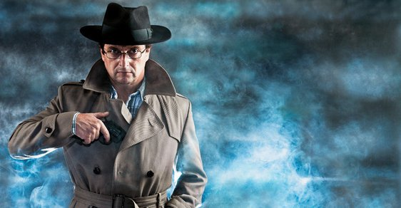
http://img.reflex.cz/img/3/article/1069885_viewegh.jpg

Slide 75
Náhrada nemajetkové újmy
Nález ÚS sp. zn. I. ÚS 1586/09 ze dne 6.3.2012:
V tomto pojetí, zohledňujícím význam intenzity a míry zavinění při stanovení výše relutární náhrady, je zásah do práva na ochranu osobnosti civilním deliktem a přiměřené zadostiučinění jednou z civilněprávních sankcí, která má odrazovat rušitele chráněných osobnostních statků a jeho možné následovníky od protiprávního jednání, a být tak nástrojem speciální i generální prevence, což vyžaduje, aby se jednalo o sankci patřičně důraznou a dostačující (přiměřenou) i z tohoto hlediska. "V rozhodnutí soudu musí být preventivně optimalizováno mezi satisfakčním a sankčním působením přiměřeného zadostiučinění, mezi nimiž existuje vztah komplementarity (navzájem se doplňují, posilují - viz teze vyjádřená ohledně narůstající potřeby finanční satisfakce v přímé úměře s mírou zavinění původce zásahu) i vztah konkurence (v tom směru, že výše náhrady nesmí být toliko exemplární civilní sankcí, tj. fakticky bezdůvodným obohacením osoby dotčené neoprávněným zásahem) (srov. P. Hajn: Cit. dílo, str. 7 a násl.). Obdobně i K. Eliáš a kol. dovodili, že "nelze opomenout, že forma a výše zadostiučinění sleduje účel nejen nápravný a vyrovnací, ale též individuálně odrazující a nepřímo i obecně předcházející podobným jiným zásahům. Odstrašující či odrazující funkce tohoto institutu ochrany soukromého práva se společně s funkcí preventivní projevuje nejen v obecné rovině nepřímo vychovávající k úctě k právům jiných lidí, ale zejména ve vztahu ke konkrétnímu původci zásahu, jehož má odradit od myšlenky pokračování v zásahu nebo od myšlenky dalšího zásahu. (...)

Slide 76
Náhrada nemajetkové újmy
Usnesení Ústavního soudu sp. zn. II.ÚS 438/14 ze dne 20. 5. 2014:
Náhrada nemajetkové újmy v penězích plní primárně funkci satisfakční, tj. jejím účelem je přiměřeně s ohledem na všechny okolnosti konkrétního případu, optimálně, a tím účinně vyvážit a zmírnit nepříznivý následek neoprávněného zásahu. Základním a určujícím hlediskem při určování výše náhrady nemajetkové újmy pak musí být hledisko závažnosti a intenzity ("blízkosti") zásahu (srov. nález sp. zn. I. ÚS 1586/09 ze dne 6. 3. 2012, N 43/64 SbNU 491, body 33 a 34, usnesení sp. zn. II. ÚS 3894/11 ze dne 30. 5. 2012, bod 17, dostupné na http://nalus.usoud.cz). Současně by však náhrada nemajetkové újmy v penězích měla plnit funkci preventivně-sankční (srov. nález sp. zn. I. ÚS 1586/09 ze dne 6. 3. 2012, N 43/64 SbNU 491, bod 35), protože v určitých případech může být občanskoprávní ochrana účinná jen tehdy, jestliže i výše plnění uloženého rušiteli bude postižené fyzické osobě zajišťovat nejen přiměřené zadostiučinění, odpovídající závažnosti vzniklé nemajetkové újmy, nýbrž zároveň bude svým odstrašujícím účinkem působit preventivně jak na rušitele, tak i na ostatní potenciální rušitele (srov. Knap, K., Švestka, J., Jehlička, O., Pavlík P., Plecitý, V. Ochrana osobnosti podle občanského práva. 4. vydání. Praha: Linde 2004, str. 192).

Slide 77
Náhrada nemajetkové újmy
Otázka míry zavinění původce zásahu pro stanovení výše relutární náhrady dle § 13 odst. 3 obč. zák. se tak stává zásadním způsobem spoluurčující a bezpochyby i jedním z klíčových hledisek pro navýšení relutární náhrady… V tomto směru lze dojít k závěru, že v případě zlého úmyslu (záměru) na straně původce neoprávněného zásahu by měl soud svůj odsudek nad tímto společensky i právně zvlášť odsouzeníhodným chováním vyjádřit právě citelným určením výše peněžitého zadostiučinění. Obdobně by bylo třeba postupovat i v případě, že by původce neoprávněného zásahu do osobnostních práv právě tímto zásahem sledoval pouze záměr zvýšit svůj majetkový prospěch či tak činil ve snaze zviditelnit se a získat tak potřebnou publicitu pro své konání (např. zvýšený odběr a prodej tisku, reklama aj.).

Slide 78
Náhrada nemajetkové újmy
Rozsudek NS sp. zn. 30 Cdo 4431/2007 ze dne 7.10.2009:
Zadostiučinění v penězích plní především satisfakční funkci, i když úlohu preventivního významu zákonu odpovídajícího a spravedlivého zadostiučinění nelze vylučovat.

Slide 79
Náhrada nemajetkové újmy
Rozsudek NS sp. zn. 30 Cdo 4842/2010 ze dne 27.9.2012 (protiprávní odstranění vaječníků):
V rozhodnutí soudu o náhradě nemajetkové újmy v penězích musí být preventivně optimalizováno mezi satisfakčním a sankčním působením přiměřeného zadostiučinění, mezi nimiž existuje vztah komplementarity i vztah konkurence. Otázka míry zavinění původce zásahu pro stanovení výše relutární náhrady dle § 13 odst. 3 obč. zák. se tak stává zásadním způsobem spoluurčující a bezpochyby i jedním z klíčových hledisek pro navýšení relutární náhrady.

Slide 80
Náhrada nemajetkové újmy
Rozsudek NS sp. zn. 30 Cdo 3770/2011 ze dne 12.12.2012:
Kdyby se však jednání zákonného zástupce, objektivně kvalifikované jako rozporné se zájmy dítěte, mělo promítnout např. ve snížení výše uvažovaného peněžitého zadostiučinění, došlo by jednak k popření satisfakční funkce peněžitého zadostiučinění ve vztahu k dotčenému dítěti (nezletilému je peněžité zadostiučinění sníženo, ačkoliv se na vzniku újmy nepodílelo) a rovněž k preventivní funkci peněžitého zadostiučinění (šiřitel soukromých informací o dítěti by nebyl před dalšími útoky odstrašen výší přiznaného peněžitého zadostiučinění).

Slide 81
Náhrada nemajetkové újmy
Rozsudek NS sp. zn. 30 Cdo 1231/2011 ze dne 12.12.2012:
Je zřejmé, že preventivně - sankční funkci zadostiučinění nelze uplatňovat u každého zásahu do osobnostních práv; je však nicméně nezbytné posoudit vhodnost jejího použití v konkrétním případě, zvláště pak tehdy, kdy skutečně hrozí opakování podobných zásahů do ochrany osobnosti, a kdy je třeba žalovanou od podobných zásahů odradit.
Za situace, kdy žalobkyně nastínila tuto otázku už ve svém žalobním návrhu, se jí měly soudy zabývat a zhodnotit, zda se budou na konkrétní případ preventivně - sankční funkci aplikovat, popřípadě adekvátně odůvodnit, proč se zde tato funkce neuplatní.

Slide 82
Náhrada nemajetkové újmy
Rozsudek NS sp. zn. 30 Cdo 3352/2012 ze dne 19.6.2013:
Současně dovolací soud konstatuje, že se dovolatelka již dříve domáhala také preventivně - sankční funkce ochrany osobnosti (viz. č. l. 32), kterou odvolací soud nijak nepromítl do výše přiznaného finančního zadostiučinění. Přičemž jak již dříve uvedl Nejvyšší soud ve svém rozhodnutí ze dne 12. 12. 2012, sp. zn. 30 Cdo 1231/2011, že „preventivně - sankční funkci zadostiučinění nelze uplatňovat u každého zásahu do osobnostních práv; je však nicméně nezbytné posoudit vhodnost jejího použití v konkrétním případě, zvláště pak tehdy, kdy skutečně hrozní opakování podobných zásahů do ochrany osobnosti, a kdy je třeba žalovanou od podobných zásahů odradit. Proto za situace, kdy se dovolatelka domáhá preventivní a sankční funkce, je třeba adekvátně zdůvodnit, zda a proč se bude k této funkci přihlížet a jak se uplatnění této funkce promítne do celkové výše přiznané finanční náhrady za způsobenou nemajetkovou újmu.“ Odvolací soud však otázku preventivně – sankční funkce v konkrétním případě nijak nezkoumal.

Slide 83
Náhrada nemajetkové újmy
Adhezní řízení - usnesení NS sp.zn. 8 Tdo 46/2013 ze dne 19.6.2013:
Pro stanovení výše nemajetkové újmy v penězích (relutární) podle § 13 odst. 3 obč. zák. je rozhodná i míra zavinění původce zásahu, která se stává zásadním způsobem spoluurčující a bezpochyby je i jedním z klíčových hledisek pro navýšení relutární náhrady. To odpovídá i satisfakčnímu smyslu této náhrady, kdy potřeba finanční satisfakce narůstá v přímé úměře s mírou zavinění původce zásahu, neboť vyšší mírou zavinění je vždy neoprávněnost zásahu do osobnostních práv zesílena (je zesílena křivda, za niž má přijít zadostiučinění). V tomto směru lze dojít k závěru, že v případě zlého úmyslu (záměru) na straně původce neoprávněného zásahu by měl soud svůj odsudek nad tímto společensky i právně zvlášť odsouzeníhodným chováním vyjádřit právě citelným určením výše peněžitého zadostiučinění (srov. přiměřeně nález Ústavního soudu ze dne 6. 3. 2012, sp. zn. I. ÚS 1586/2009, usnesení Ústavního soudu ze dne 20. 5. 2002, sp. zn. IV. ÚS 315/2001, a rozsudek Nejvyššího soudu ze dne 28. 6. 2007, sp. zn. 30 Cdo 2625/2007).

Slide 84
Náhrada nemajetkové újmy
Odmítající názor – usnesení NS sp. zn. 30 Cdo 3157/2013 ze dne 22.8.2014:
Naopak, český právní řád nezná soukromoprávní institut sankční škody (punitive damages). Sankční postih je vyhrazen výlučně státní moci a veřejnému právu (k tomu srovnej konstantní judikaturu Nejvyššího soudu: rozsudek sp. zn. 30 Cdo 3936/2010 ze dne 15. prosince 2011, rozsudek ze dne 6. srpna 2011, sp. zn. 30 Cdo 2434/2010, rozsudek ze dne 15. března 2012, sp. zn. 30 Cdo 1796/2011, rozsudek ze dne 24. dubna 2013, sp. zn. 30 Cdo 2469/2012, rozsudek ze dne 28. února 2013, sp. zn. 30 Cdo 2778/2011 nebo rozsudek ze dne 15. prosince 2011, sp. zn. 30 Cdo 3936/2010, kde Nejvyšší soud výslovně odmítl přítomnost punitive a exemplary damages a jiných odškodnění represivní povahy v českém právním řádu).
Odvolacím soudem citovaný nález Ústavního soudu ze dne 6. března 2012, sp. zn. I. ÚS 1586/09, představuje ve vztahu k exemplární náhradě škody a k otázce sankční náhrady škody ojedinělou výjimku, která vychází ze zvláštních skutkových okolností případu (srov. reflexi předmětného nálezu např. v usnesení II. ÚS 1360/12 ze dne 13. září 2012, usnesení sp. zn. III. ÚS 3066/11 ze dne 17. prosince 2013, nebo nálezu sp. zn. II. ÚS 171/12 ze dne 15. května 2012).

Slide 85
Náhrada nemajetkové újmy
Nejvyšší soud po zvážení shora uvedených skutečností dospěl k závěru, že uznání cizího rozhodnutí přiznávajícího punitive damages v českém právu nelze bez dalšího odmítnout pro rozpor s veřejným pořádkem, byť český právní řád nezná soukromoprávní institut sankční škody (viz zmiňovaná judikatura Nejvyššího soudu). V tomto směru je třeba nálezu Ústavního soudu ze dne 6. března 2012, sp. zn. I. ÚS 1586/09, na který odkazuje odvolací soud, rozumět tak, jak je ostatně uvedeno v bodě 37 jeho odůvodnění, že v případě vyšší míry zavinění je vždy neoprávněnost zásahu do osobnostních práv zesílena (je zesílena křivda, za niž má přijít zadostiučinění), čemuž musí odpovídat i forma a výše poskytované satisfakce. Nejde proto o umožnění soukromoprávního trestání, ale o stanovení satisfakce ve formě a výši odpovídající újmě poškozeného, umocněné zvláštními okolnostmi.
Ze stejné koncepce ostatně vychází i současný občanský zákoník, který v § 2957 o. z. uvádí okolnosti umocňující intenzitu a závažnost újmy poškozeného, k nimž musí být při stanovení její náhrady přihlédnuto, jako jsou úmyslné způsobení újmy, zvláště pak způsobení újmy s použitím lsti, pohrůžky, zneužitím závislosti poškozeného na škůdci, násobením účinků zásahu jeho uváděním ve veřejnou známost, nebo v důsledku diskriminace poškozeného se zřetelem na jeho pohlaví, zdravotní stav, etnický původ, víru nebo i jiné obdobně závažné důvody.

Slide 86
Náhrada nemajetkové újmy
Již zmíněný nález ÚS sp. zn. I. ÚS 1586/09 ze dne 6.3.2012:
Je nezbytné trvat na požadavku, aby obecné soudy ve své judikatuře respektovaly určitá společná, obecná kritéria, jež by vždy braly v úvahu při určení konkrétního způsobu či stanovení výše přiměřeného zadostiučinění. Základním a určujícím hlediskem pro stanovení uvedených měřítek musí být hledisko závažnosti a intenzity („blízkosti“) zásahu do práv náležejících do tzv. intimní sféry soukromého života jednotlivce, dotýkající se samé podstaty lidství a lidské důstojnosti, který je s ohledem na její význam nezbytné vnímat jako zásah nejcitlivější a nejzávažnější, bez ohledu na skutečnost, zda se jedná o jednotlivce veřejně činného, známého či nikoliv.
Při úvaze o přiměřenosti výše náhrady nemajetkové újmy v penězích je rovněž nezbytné přihlédnout k samotnému účelu a funkcím tohoto institutu při ochraně osobnosti.
V pojetí zohledňujícím význam intenzity a míry zavinění při stanovení výše relutární náhrady je zásah do práva na ochranu osobnosti civilním deliktem a přiměřené zadostiučinění jednou z civilněprávních sankcí, která má rušitele chráněných osobnostních statků a jeho možné následovníky odrazovat od protiprávního jednání, a být tak nástrojem speciální i generální prevence, což vyžaduje, aby se jednalo o sankci patřičně důraznou a dostačující (přiměřenou) i z tohoto hlediska․

Slide 87
Náhrada nemajetkové újmy
Kühn, Z: Sankční funkce náhrady škody je obsažena též v návrhu občanského zákoníku…, podle něhož kromě náhrady, k níž je škůdce jinak povinen, vznikne poškozeným právo na její přiměřené zvýšení, byla-li újma způsobena úmyslně, zvláště s použitím lsti, pohrůžky, zneužitím závislosti poškozeného na škůdci nebo autority škůdce, nebo rovněž „diskriminací poškozeného z důvodu pohlaví, zdravotního stavu, etnického původu, víry nebo obdobných závažných důvodů“.

Slide 88
Náhrada nemajetkové újmy
Sabine von Colson a Elisabeth Kamann kontra Spolková země Severní Porýní – Vestfálsko (14/83):
Směrnice 76/207/EHS ponechává při stanovení sankcí za porušení zákazu diskriminace členským státům možnost volby takového řešení, kterým bude nejvhodněji dosaženo směrnicí požadovaného cíle. Přesto ale od států vyžaduje, aby - rozhodnou-li se sankcionovat porušení tohoto zákazu přiznáním kompenzace - zajistily efektivnost a odstrašující účinek této sankce a současně její adekvátnost utrpěné újmě. Sankce tedy musí představovat víc než jen nominální odškodnění, kterým je například náhrada cestovních výdajů vynaložených v souvislosti s podáním žádosti o zaměstnání.

Slide 89
Náhrada nemajetkové újmy
Jsou tresty skutečně jen prostředkem veřejného práva nebo jsou vlastní i soukromému právu?
§ 40 odst. 4, věta druhá AZ:
Výše bezdůvodného obohacení vzniklého na straně toho, kdo neoprávněně nakládal s dílem, aniž by k tomu získal potřebnou licenci, činí dvojnásobek odměny, která by byla za získání takové licence obvyklá v době neoprávněného nakládání s dílem.

Slide 90
Náhrada nemajetkové újmy
§ 3004 NOZ:
(1) Obohacený, který nebyl v dobré víře, vydá vše, co obohacením nabyl, včetně plodů a užitků; rovněž nahradí užitek, který by ochuzený byl získal. Zcizil-li předmět bezdůvodného obohacení za úplatu, má ochuzený právo požadovat, aby mu byla podle jeho volby vydána buď peněžitá náhrada, anebo co obohacený zcizením utržil.
(2) Bylo-li bezdůvodné obohacení nabyto zásahem do přirozeného práva člověka chráněného ustanoveními první části tohoto zákona, může ochuzený požadovat za neoprávněné nakládání s hodnotami týkajícími se jeho osobnosti namísto plnění podle odstavce 1 dvojnásobek odměny obvyklé za udělení souhlasu s takovým nakládáním. Je-li pro to spravedlivý důvod, může soud rozsah plnění přiměřeně zvýšit.

Slide 91
Náhrada nemajetkové újmy
Rozsudek NS sp. zn. 28 Cdo 4755/2009 ze dne 20.7.2011:
Užije-li někdo cizí podobizny nebo jiného chráněného statku ve smyslu § 12 odst. 1 občanského zákoníku pro účely propagace výrobků nebo služeb, získává určitou majetkovou hodnotu, která odpovídá hodnotě úplaty za souhlas dotčené osoby k takovému užití. Neobdrží-li dotčená osoba za užití chráněného statku příslušnou úplatu, projeví se to, pokud ovšem neudělila souhlas k bezplatnému užití, negativně v jejích majetkových poměrech. Dojde-li tedy k užití chráněných statků pro reklamní účely, aniž by dotčená osoba obdržela úplatu za takové užití nebo souhlasila s užitím bezplatným, lze dovodit, že tomu, kdo chráněné statky užil, vzniká na úkor dotčené osoby bezdůvodné obohacení.

Slide 92
Náhrada nemajetkové újmy
V projednávané věci žalobci netvrdili, že by užitím jejich jmen a podobizen reklamě byla ve značné míře snížena jejich důstojnost nebo vážnost ve společnosti a ani žalovanou částku neodvozovali od závažnosti zásahu do jejich osobnostního práva tak, aby výše náhrady za nemajetkovou újmu byla této závažnosti přiměřená. Žalobci naopak od počátku (tj. již v žalobě) tvrdili, že užíváním jejich jmen a podob v reklamě vzniká žalovaným majetkový prospěch spočívající v tom, že žalobcům nehradí úplatu za takové užití obvyklou, a rovněž žalovaná částka je již v žalobě odvozena od obvyklé výše takové úplaty. Na základě žalobních tvrzení proto nelze žalovanou částku přiznat jako náhradu za nemajetkovou újmu ve smyslu § 13 odst. 2 obč. zák.

Slide 93
Náhrada nemajetkové újmy
§ 2957 NOZ:
Způsob a výše přiměřeného zadostiučinění musí být určeny tak, aby byly odčiněny i okolnosti zvláštního zřetele hodné. Jimi jsou úmyslné způsobení újmy, zvláště pak způsobení újmy s použitím lsti, pohrůžky, zneužitím závislosti poškozeného na škůdci, násobením účinků zásahu jeho uváděním ve veřejnou známost, nebo v důsledku diskriminace poškozeného se zřetelem na jeho pohlaví, zdravotní stav, etnický původ, víru nebo i jiné obdobně závažné důvody. Vezme se rovněž v úvahu obava poškozeného ze ztráty života nebo vážného poškození zdraví, pokud takovou obavu hrozba nebo jiná příčina vyvolala.

Slide 94
Náhrada nemajetkové újmy
Náhrada při poškození věci - § 2969 NOZ:
(1) Při určení výše škody na věci se vychází z její obvyklé ceny v době poškození a zohlední se, co poškozený musí k obnovení nebo nahrazení funkce věci účelně vynaložit.
(2) Poškodil-li škůdce věc ze svévole nebo škodolibosti, nahradí poškozenému cenu zvláštní obliby.
Usnesení NS sp. zn. 30 Cdo 2072/2007 ze dne 31.1.2008:
Pokud žaloba zásah do osobnostních práv vyvozovala z tvrzené ztráty některých kompaktních disků, z poškození jejich obalů, resp. ztráty dalších předmětů s tím, že tak došlo k zásahu mimo jiné do citové sféry žalobce, neboť nedílnou součástí jeho života byla sběratelská činnost těchto hudebních nosičů, je třeba konstatovat, že je nepochybné, že osobnost fyzické osoby vymezuje mimo jiné i její interní vztah k zálibám, stejně tak jako k prožívání jejich realizace. Nelze však dovozovat, že by případné dotčení např. hmotného substrátu, jehož prostřednictvím fyzická osoba takovéto zájmy realizuje, mohlo být … klasifikováno jako zásah do osobnosti takovéto osoby.
Náhrada nemajetkové újmy - § 2971 NOZ:
Odůvodňují-li to zvláštní okolnosti, za nichž škůdce způsobil újmu protiprávním činem, zejména porušil-li z hrubé nedbalosti důležitou právní povinnost, anebo způsobil-li újmu úmyslně z touhy ničit, ublížit nebo z jiné pohnutky zvlášť zavrženíhodné, nahradí škůdce též nemajetkovou újmu každému, kdo způsobenou újmu důvodně pociťuje jako osobní neštěstí, které nelze jinak odčinit.

Slide 95
Náhrada nemajetkové újmy
Čl. 10:101. PETL - Povaha a účel náhrady škody
Náhrada škody je peněžní platba, která má nahradit poškozenému škodu, jinak řečeno navrátit ho do stavu, pokud to jen penězi jde, ve kterém by byl, když by škodlivé jednání nebylo spácháno. Náhrada škody slouží také účelu předcházení škodám.
Čl. 10:301. PETL - Nemajetková škoda
(2) Obecně musí být při stanovení takové náhrady škody zváženy všechny okolnosti případu, včetně závažnosti, trvání a následků újmy. Stupeň zavinění škůdce musí být vzat v potaz pouze, pokud významně přispěl k újmě poškozeného.

Slide 96
Děkuji za pozornost.
Michal Ryška

